Slide 1


Простое предложение
Учитель:
Юрченко Карина Юрьевна

Slide 2
Цели урока:
Вспомнить всё, что мы знаем о простом предложении.
формировать умение различать простые предложения;
научиться находить грамматическую основу в простом предложении.

Slide 3


Повторим изученное.

Slide 4
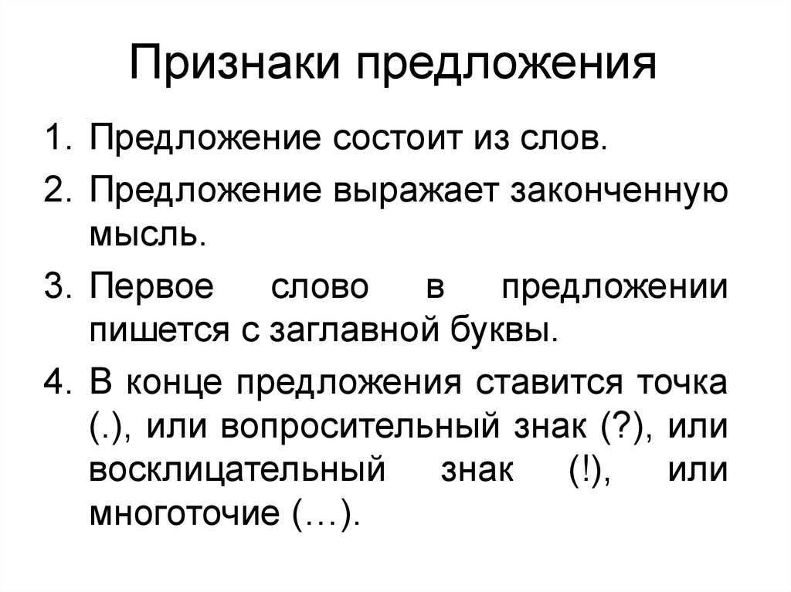
Повторим изученное.

Slide 5

Повторим изученное.

Slide 6
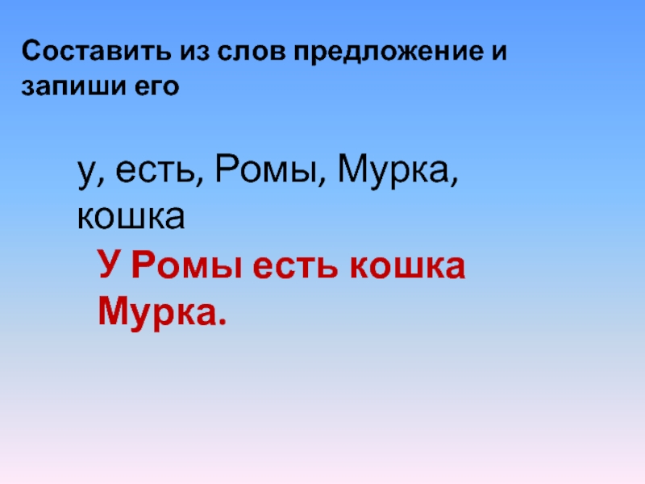
Повторим изученное.

Slide 7
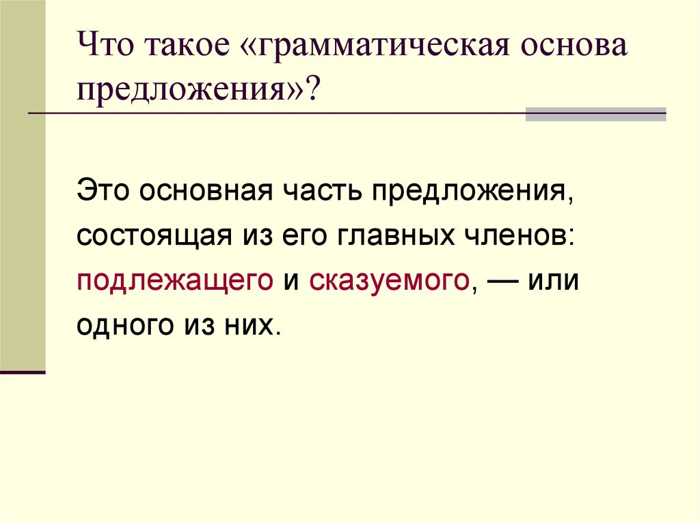
Повторим изученное.

Slide 8
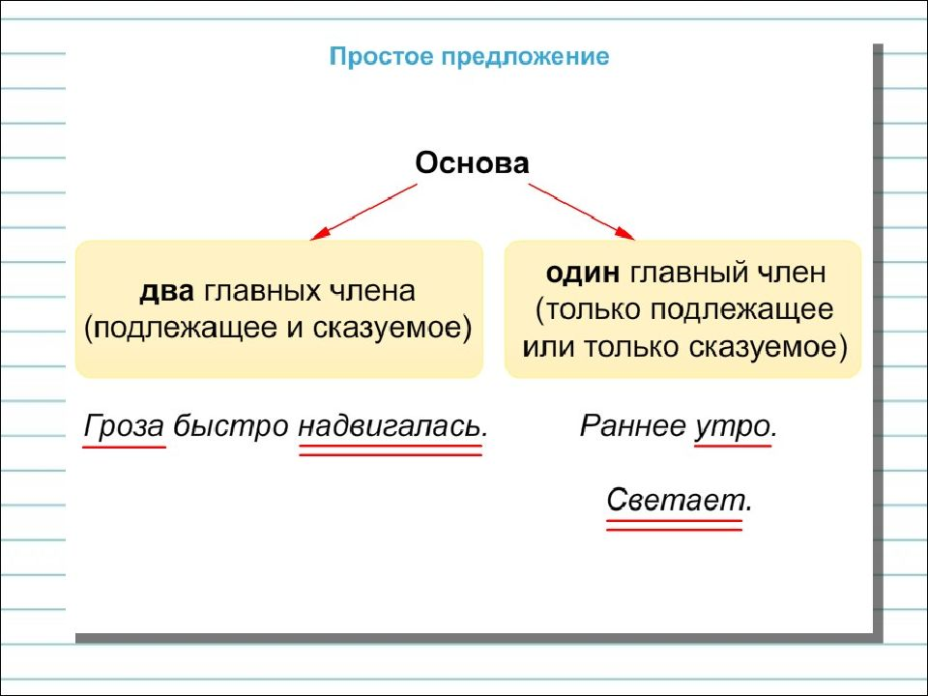

Slide 9
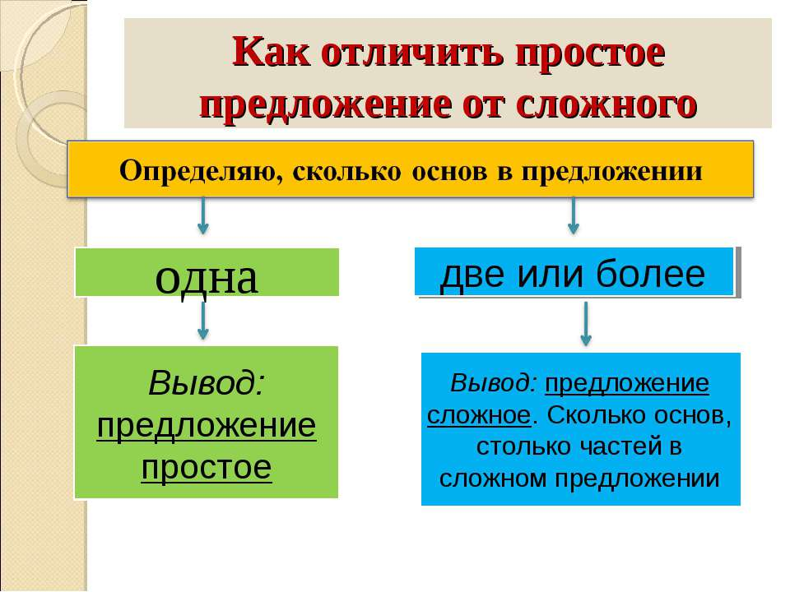

Slide 10
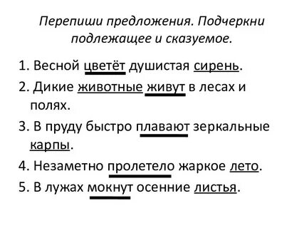

Slide 11


ДОМАШНЕЕ ЗАДАНИЕ
1.Переписать и выучить правило
2.Выполнить упражнение в тетради по образцу.

